Slide 1
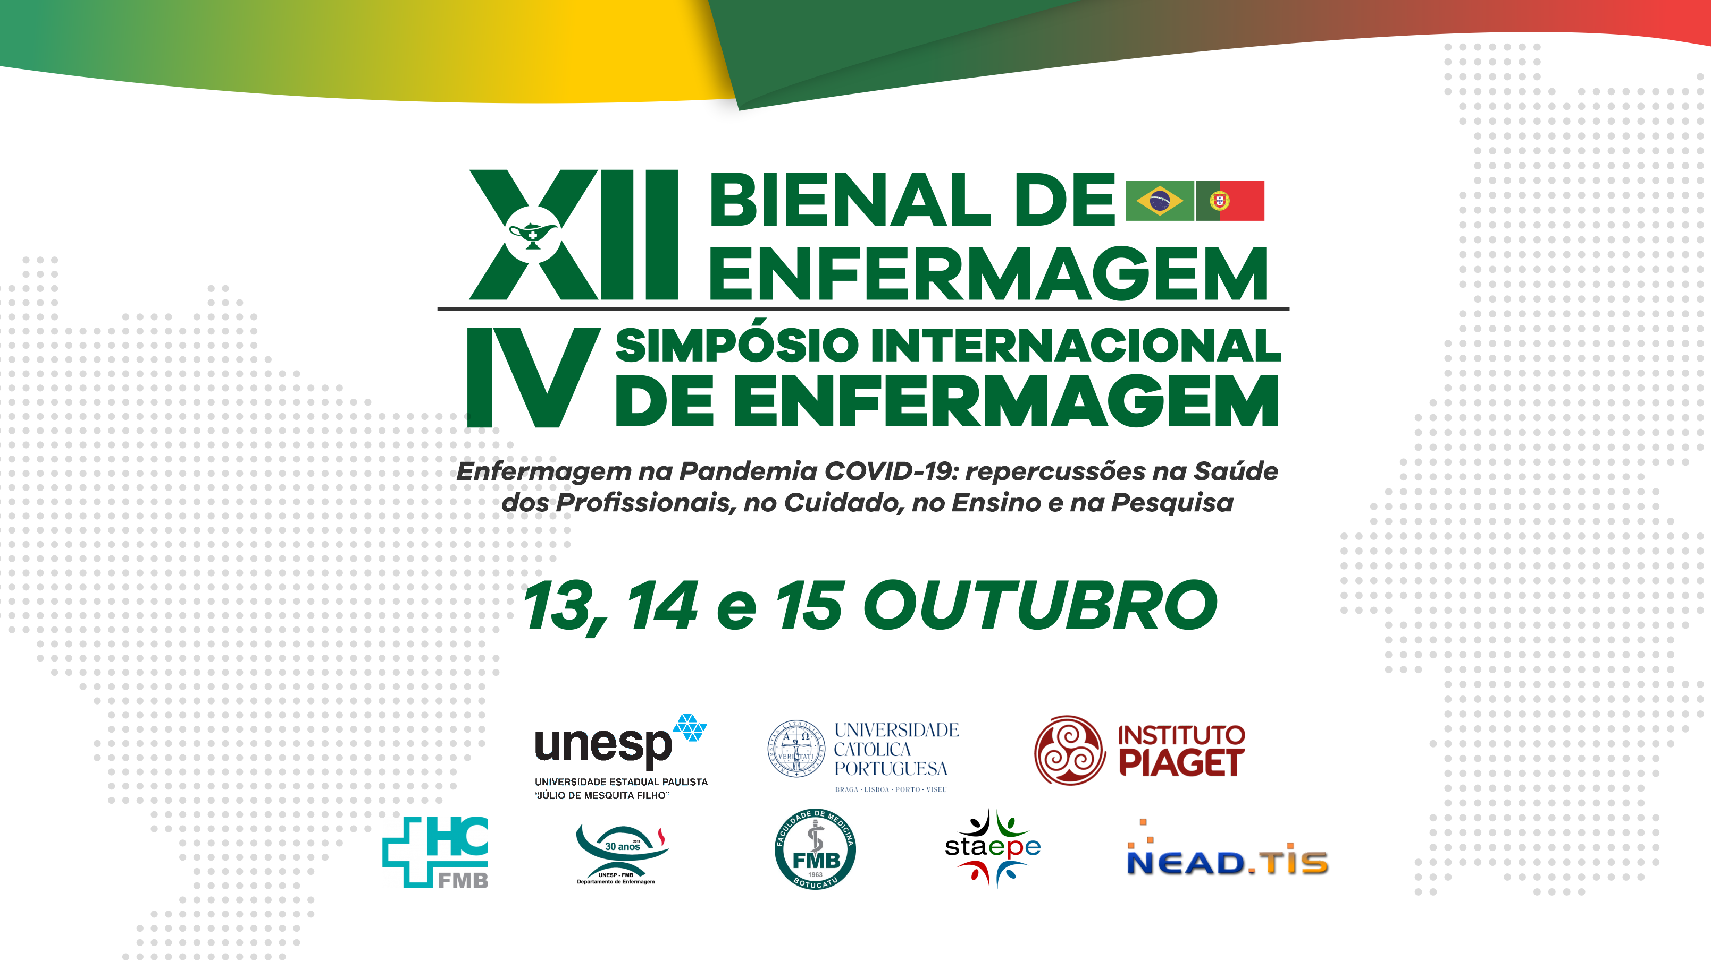

Slide 2

Assistência de enfermagem na Consultoria em amamentação com uso da Laserterapia de baixa intensidade: um relato de experiência

Slide 3

Caracterização do problema
OMS, MS e SBP amamentação exclusiva por 6 meses e complementada até os 2 anos ou mais¹
Trauma mamilar é resultante do manejo inadequado e/ou de erro na técnica da amamentação e é a principal causa de desmame precoce²
Consultoria em aleitamento materno, além de orientar sobre a amamentação, utiliza a laserterapia de baixa intensidade (LBI)
LBI acelera o processo de cicatrização, diminuindo a dor e as chances do desmame precoce³
O uso da LBI pode ser realizado por enfermeiro após certificação de especialização ou curso fornecido por instituição de ensino regulamentada

Slide 4
Descrição da Experiência
Trata-se de um relato de experiência vivenciado por uma enfermeira em atendimento domiciliar realizando consultoria em aleitamento materno
Foi realizado atendimento a uma puérpera com queixa de dor devido a trauma mamilar
Durante a anamnese e avaliação da mamada foi verificado que a pega estava incorreta, o que ocasionou fissuras mamilares
Foram realizadas orientações de enfermagem sobre todos os aspectos para o sucesso do aleitamento materno exclusivo, assim como orientações quanto ao posicionamento e pega corretos
Também foi utilizada a LBI, utilizando o dois comprimentos de onda, laser vermelho (660nm) e laser infravermelho (808nm) visando controle da dor e aceleração do processo de cicatrização

Slide 5
Resultados e recomendações
Foi realizada apenas uma consulta e verificado que após 48 horas as fissuras haviam cicatrizado e a paciente não sentia mais dor
As orientações quanto ao manejo, posicionamento e a pega correta do lactente possibilitam a retirada dos fatores que predispõem a ocorrência de traumas mamilares
Agregada às orientações, a LBI é uma importante aliada para o alívio da dor e redução do tempo de cicatrização, possibilitando que o aleitamento materno não seja interrompido^{4,5}
Recomenda-se novas pesquisas no que se refere o uso da LBI somada às orientações para o aleitamento materno exclusivo seguro em consultoria de amamentação pelo enfermeiro, assim como pesquisas com diferentes dosimetrias e parâmetros da LBI para otimizar os protocolos de terapia a laser

Slide 6
Referências
1. World Health Organization (WHO). Guideline: protecting, promoting and supporting breastfeeding in facilities providing maternity and newborn services. Geneva: World Health Organization; 2017.
2. Puapornpong P, Paritakul P, Suksamarnwong M, Srisuwan S, Ketsuwan S. Nipple pain incidence, the predisposing factors, the recovery period after care management, and the exclusive breasfeeding outcome. Breastfeed Med [Internet]. 2017; 12:169-73.
3. Coca KP, Marcacine KO, Gamba MA, Corrêa L, Aranha ACC, Abrao ACF de V. Efficacy of low-level laser therapy in relieving nipple pain in breastfeeding women: a triple-blind, randomized, controlled trial. Pain Management Nursing. 2016 ; 17(4):281–289,
4. Ribeiro M, Ferreira M. Compostos antioxidantes como alternativas na prevenção e no tratamento da mucosite oral induzida por agentes quimioterápicos. Porto Alegre: PUCRS; 2016. TCC(Graduação em Odontologia).
5. Niazi A, et al. A Systematic Review on Prevention and Treatment of Nipple Pain and Fissure: Are They Curable? Journal of Pharmacopuncture. 2018;21(3):139-150.

